Slide 1
Práctica Tema 3
Introducción a Primer Principio – Sistema Cerrado

Slide 2
Enunciado: Calcular la variación de energía interna en kJ del gas contenido en el cilindro cuando se quitan las trabas y la pesa asciende 6 m.
Q=2kcal
p
=1bar
0
A=1m²
6m
W=250kg

Slide 3
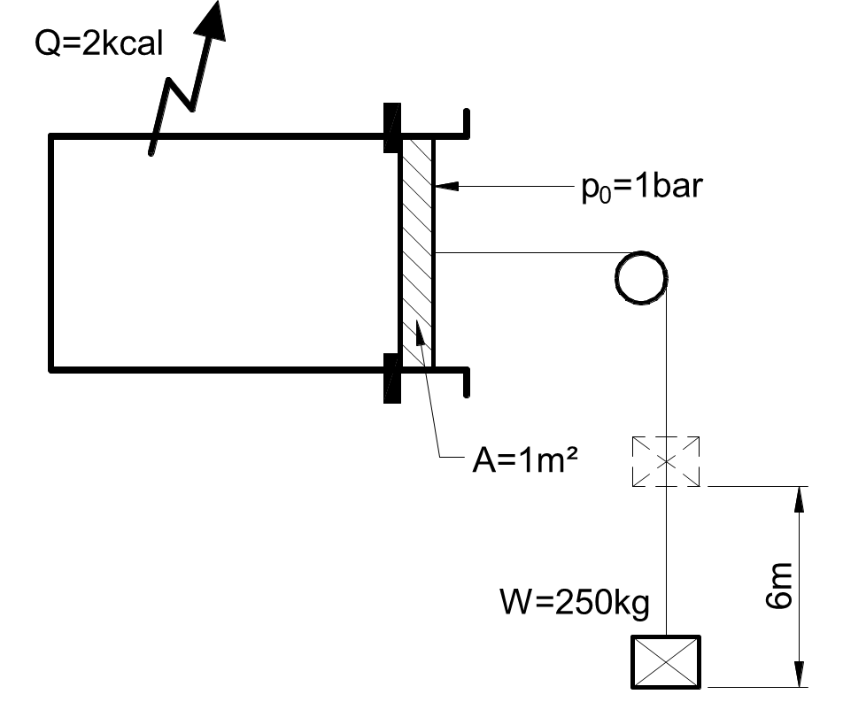
Sistema: El gas contenido en el cilindro
(esta elección es arbitraria y podría haber sido
distinta, por ejemplo podríamos haber agregado
la pesa también al sistema, y el resultado final
tendría que haber sido exactamente igual).
Frontera móvil en el pistón: Habrá un trabajo, negativo para el sistema (el gas se comprime porque el pistón avanza hacia él).
Frontera diatérmica en el cilindro: Habrá un calor, negativo para el sistema porque sale hacia el medio
Q = -2 kcal = -8,374 kJ.
La presión del medio es p₀=1 bar = 100 kPa.
La variación de volumen del sistema será negativa (Vf<Vi)
ΔV= 1m² . (0-6)m = -6m³

Slide 4
La pesa ejerce sobre el pistón una fuerza, que
repartida en el área del pistón equivale a una
presión pw que se descuenta de la presión p0
(va en sentido opuesto) cuando evaluamos la
presión resultante sobre el sistema (que es sólo
el gas por elección nuestra).
p_{w}=(m.g)/A = 250 kg . 9,81m/s² / 1m²
p_{w} = 2452,5 N/m² = 2452,5 Pa = 2,4525 kPa
Por lo tanto el trabajo resultante del pistón sobre el sistema es:
W = (p₀-p_{w}) . ΔV = (100-2,4525)kPa . (-6)m³ = -585,285 kJ
Alternativamente podríamos haber planteado este trabajo como la suma del trabajo de la atmósfera y el trabajo de la pesa (siendo el de la atmósfera negativo para el sistema, y el de la pesa positivo porque se eroga hacia el medio):
W = W₀+W_{w} = p₀ . ΔV + m.g.Δh
W = 100kPa . (-6)m³ + 250 kg . 9,81m/s² . (6-0)m
W = -600 kJ + 14715 J = -585,285 kJ
Vemos que el resultado es idéntico.

Slide 5
Planteando primer principio:
Q-W=ΔU
(-8,374 kJ) - (-585,285 kJ) = ΔU
ΔU = 576,911 kJ
Si hubiéramos considerado al sistema como gas+pesa, entonces no habría trabajo de la pesa (Ww no existe) pues lo intercambiado entre pesa y gas al no estar atravesando la frontera no puede llamarse trabajo (que es energía en transferencia entre sistema y medio). Pero el sistema ya no puede considerarse en reposo, pues parte de él varía su altura, entonces aparece un término de variación de energía potencial en la expresión del primer principio:

Slide 6
Q-W=ΔU+ΔEp
Esta variación es positiva porque el sistema
aumenta su altura, es decir hf > hi:
ΔEp = m.g.Δh = 250 kg . 9,81m/s² . (6-0)m
ΔEp = 14715 J = 14,715 kJ
El trabajo (o sea intercambio por desequilibrio mecánico entre sistema y medio) es sólo el que hace la atmósfera a presión p₀:
W = 100kPa . (-6)m³
W = -600 kJ
Resolviendo entonces 1er Ppio:
ΔU = Q-W-ΔEp = (-8,374 kJ) - (-600 kJ) - 14,715 kJ
ΔU = 576,911 kJ
Vemos que el resultado es exactamente el mismo independientemente de la arbitraria elección del sistema.

